Slide 1
Universidad Autónoma del Estado de México
Facultad de Humanidades
Programa educativo: Licenciatura en Ciencias de la Información Documental

Slide 2
Unidad de aprendizaje
Administración de unidades documentales y desarrollo de habilidades directivas
Periodo: 3er semestre
2018 B

Slide 3
Unidad de competencia 1
Tema 1.4
Funciones y organización
(estructuras organizativas)

Slide 4
Título del material didáctico
ESTRUCTURAS DE UNIDADES ORGÁNICAS
Material elaborado por:
Ariel Sánchez Espinoza
Profesor

Slide 5
Propósito de la Unidad de aprendizaje
Analizar la implementación de técnicas y herramientas de la administración en unidades documentales mediante el análisis de principios de la dirección, estrategias de motivación, trabajo en equipo, así como de gestión esto a fin de lograr el objetivo establecido en éstas.

Slide 6
Guión para el empleo del material
Para cubrir el propósito de la unidad de aprendizaje, y antes de iniciar con el tema, se sugiere que el docente proporcione al discente un panorama general de la administración como disciplina científica, así como hacer énfasis en su transversalidad e importancia en las organizaciones de cualquier índole; haciendo hincapié en que las herramientas y modelos que se presentarán en el contenido del tema tienen objetivos diferenciados para propósitos específicos.

Slide 7
Guión para el empleo del material
Como estrategia para el abordaje de este tema, se recomienda que el docente considere este material como apoyo a su exposición oral y a las actividades que haya considerado para las sesiones. Se puede ir abordando desde los aspectos teóricos más fundamentales como la estructura, la delegación, la autoridad, etc. Para continuar con las formas organizativas hasta los modelos de organigramas y finalizar con la estructura organizativa completa. Par lo anterior se presenta la siguiente secuencia:

Slide 8
Temas abordados
1.4 Funciones y organización
Conceptos básicos
Formas organizativas
Organigramas
Estructuras administrativas

Slide 9
Guión para el empleo del material
Se recomienda dedicar un mínimo de una sesión y media (3 horas) para abarcar este contenido y continuar con el siguiente tema de la unidad de desempeño referente a la eficacia y eficiencia en la operación de las organizaciones. En este punto el discente tendrá ya un conocimiento previo que aterrizará en el campo de la unidades documentales tales como archivos y bibliotecas y será capaz de construir estas herramientas estructurales (organigramas) con todos los elementos organizacionales que ahí confluyen con lo anterior estará haciendo significativo el conocimiento.

Slide 10
Guión para el empleo del material
Después de haber agotado el tema se pude llevar a cabo alguna estrategia didáctica de refuerzo. O bien, pude marcarse un ejercicio de reforzamiento y comprensión de los temas en general.

Slide 11
Funciones y organización
(estructuras organizativas)

Slide 12
Concepto de estructura
Agrupamiento de las distintas unidades en que se subdivide una organización, siguiendo diferentes criterios para la asignación de personas a unidades (Chiavenato, 2007)
No existe un diseño estructural que se adapte a dos organizaciones

Slide 13
Elementos básicos de la estructura
(Diez Carrera, 2014; Ramos 2013)
División horizontal: Distribuir el trabajo en tareas (préstamo a domicilio, referencista)
División vertical: División del poder o tareas de decisión
Organización piramidal

Slide 14
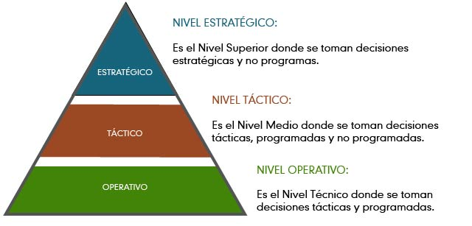
Pirámide organizacional
Fuente: Chiavenato, 2007

Slide 15

Delegación, autoridad, responsabilidad
Delegación: Distribución con cierto grado de autoridad.
Responsabilidad: Es responsable quien delega y quien ejecuta
Autoridad: Para asumir la tarea.

Slide 16
Centralización y descentralización
La centralización absoluta, implica que los niveles superiores tienen la facultad de la decisión.
La descentralización permite tomar decisiones a los diferentes niveles jerárquicos, siendo este proceso más rápido

Slide 17

Descentralización eficaz
Corriente de información adecuado
Capacitación de personal
Correcta definición de las tareas
Adecuado sistema de control

Slide 18
Formas de organización
Organización lineal y funcional
Lineal
  Cada jefe recibe órdenes de su superior
  Las líneas de comunicación son rígidas
  Cada subordinado reporta a un jefe
  Existe solo una autoridad máxima

Slide 19
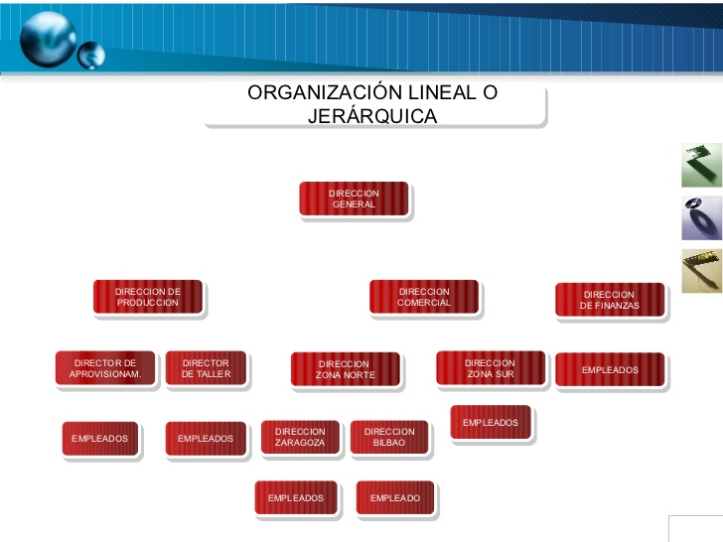

Slide 20
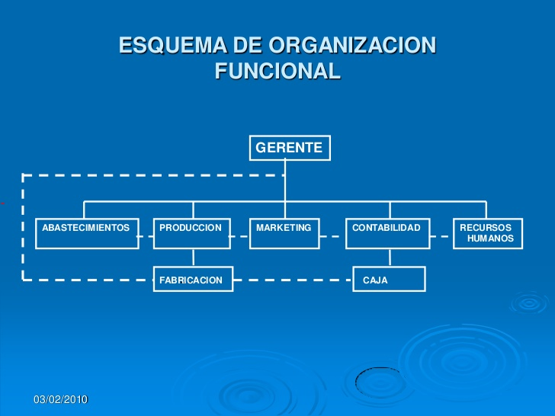
Formas de organización
Organización lineal y funcional
Funcional
  La autoridad está basada en la especialización
  Cada cargo contribuye a la organización por su conocimiento especializado
  La decisiones se dan en todos los niveles

Slide 21
Organigramas
Son la representación gráfica de la estructura de una organización de una forma sintética y simplificada.
Clases
Según la forma
Según la finalidad
Según la extensión
Según el contenido
(Diez Carrera, 2014; Ramos 2013; Hernández 2008)

Slide 22
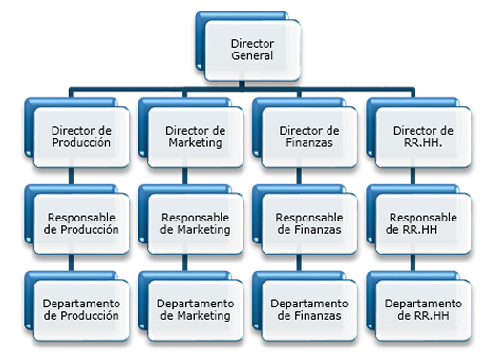
Según su forma
Verticales
Pretenden destacar la jerarquía de mando: Las posiciones que ostenta más autoridad se ubican en lo lugares más elevados y, las que tiene menos autoridad en los niveles inferiores. También destacan las relaciones de subordinación directas e indirectas.

Slide 23
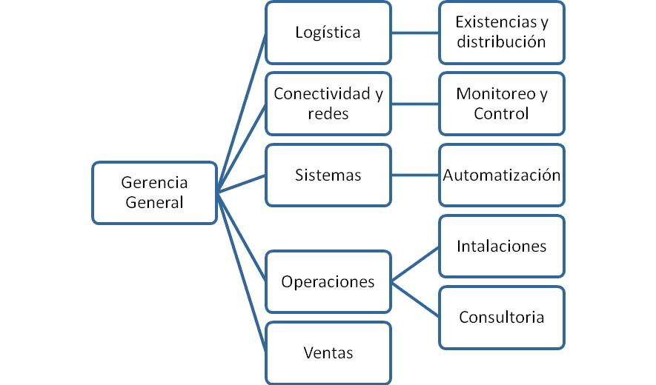
Según su forma
Horizontales
Tienen los mismos elementos que los organigramas verticales, pero las unidades de mando normalmente, se sitúan a la izquierda y, a su derecha. las unidades subordinadas. El objetivo de éste, es destacar la importancia de las funciones sobre la jerarquía de mando.

Slide 24
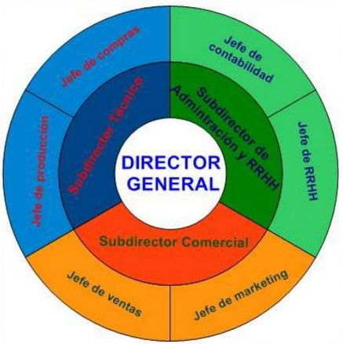
Según su forma
Radiales
Son menos habituales que los anteriores.
Intentan crear un impacto visual para destacar a los niveles más altos de la organización.

Slide 25
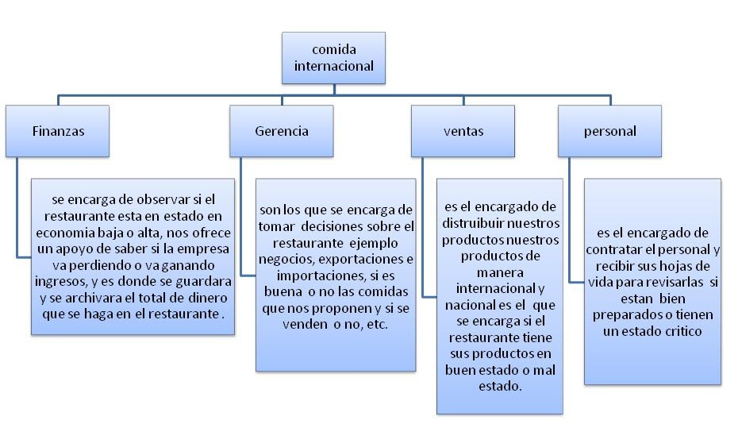
Según su finalidad
Informativos
Pretenden dar una visión general. Son de acceso público, contienen información disponible para individuos no especializados.

Slide 26
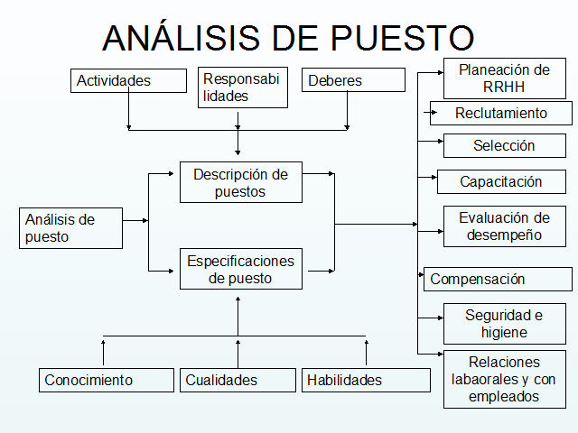
Según su finalidad
De análisis
Presenta todas las unidades de la estructura y las relaciones entre ellas. Son muy detallados. Tiene por finalidad el análisis del comportamiento organizacional.
Sus destinatarios son personas especializadas en el conocimiento de estos instrumentos.

Slide 27
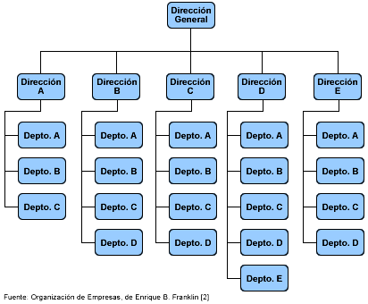
Según su extensión
Generales
Muestran toda la estructura de la empresa

Slide 28
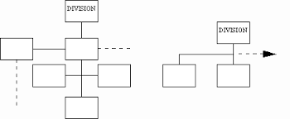
Según su extensión
De detalle
Presentan sólo una parte en concreto

Slide 29
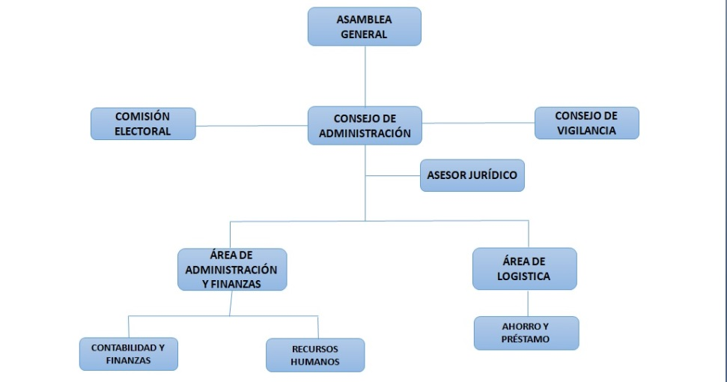
Según su contenido
Estructural: Presenta las diversas unidades que componen la organización

Slide 30
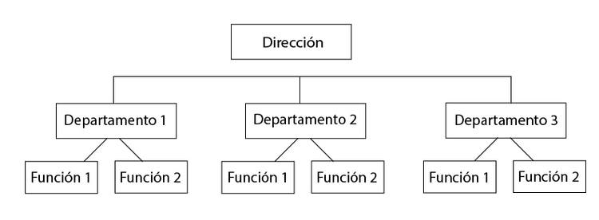
Según su contenido
Funcional: Muestran cual es el contenido de cada unidad. Sus funciones.

Slide 31
Según su contenido
Personal: Explicitan el nombre y cargo de cada persona

Slide 32
Estructura organizativa
Departamentalización
Proceso por el cual se agrupan, entre los órganos de una determinada organización, actividades o funciones similares y, lógicamente relacionadas
Clases:
  Por funciones
  Territorio
  Por tipo de producto
  Por proceso productivo
  Por sector de mercado

Slide 33
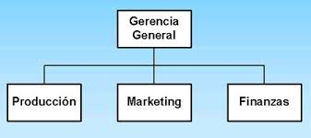
Departamentalización
Por funciones
En las organizaciones se definen funciones que se diferencian por el tipo de actividad que se efectúa, por ejemplo: finanzas, recursos humanos, servicios generales, etc.

Slide 34

Departamentalización
Departamentalización por funciones
Departamento de producción
Planeación, control de producción, balanceo de líneas productivas, etc.

Slide 35



Departamentalización
Departamento de Marketing
Mercadotecnia, imagen, ventas, comercialización
Marketing

Slide 36
Departamentalización
Departamento de Finanzas
Control financiero, contabilidad, compras, etc.
Finanzas

Slide 37
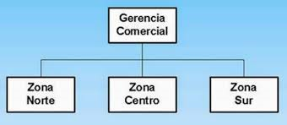
Departamentalización
Por territorios
La agrupación se lleva a cabo a partir de las áreas territoriales, ya que en muchas ocasiones presentan características específicas.

Slide 38
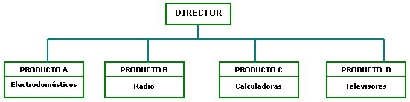
Departamentalización
Por tipo de producto
En ocasiones lo productos presentan muchas diferencias, tanto en la producción como en la comercialización, por lo que es aconsejable crear departamentos específicos para grupos de productos.

Slide 39
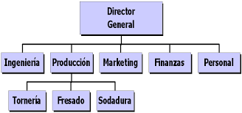
Departamentalización
Por proceso productivo
La elaboración de un producto presupone muchas veces que debe pasar por diversas fases, por lo cual resulta aconsejable agrupar en departamentos

Slide 40
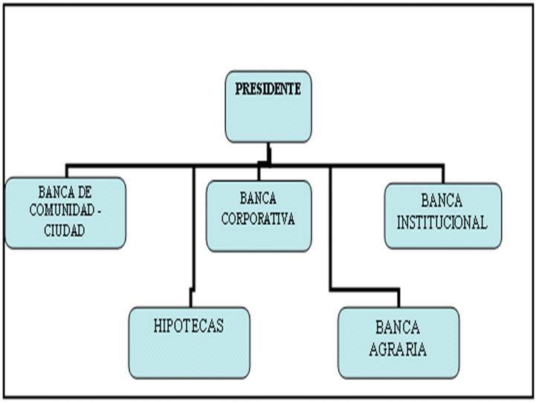
Departamentalización
Por sectores del mercado
La elaboración de un producto, bien o servicio, presupone diferentes perfiles de usuarios finales o diferentes necesidades, por lo que es aconsejable la creación de departamentos

Slide 41
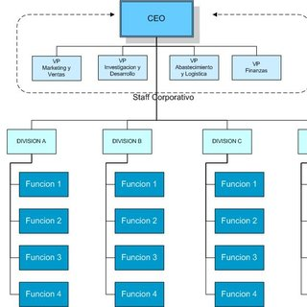
Organización staff
Un inconveniente de la organización en línea es que cada directivo tiene bajo su responsabilidad una serie de actividades para lasa cuales puede no ser un experto, para solucionar este inconveniente se crean departamentos Staff para apoyan directamente a la dirección

Slide 42
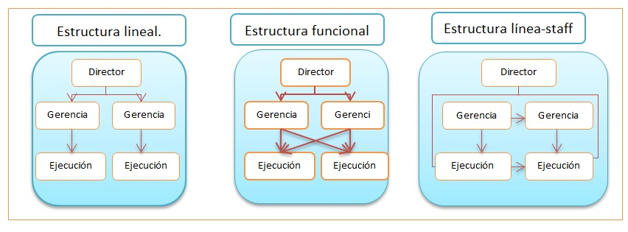
Comparativo

Slide 43
Bibliografía
Chiavenato, Idalberto (2007). Introducción a la teoría general de la administración, 7 ed, México: McGraw-Hill.
Diez Carrera, Carmen (2014). Administración de unidades de información: concepto e historia, Gijón: Ediciones TREA.
Hernández y Rodríguez, Sergio (2008). Administración. Teoría, proceso, áreas funcionales y estrategias para la competitividad, 2 ed, México: McGraw-Hill.
Ramos Simón, L. Fernando (2013). Dirección, administración y marketing de empresas e instituciones documentales, Madrid: Síntesis.

